Slide 1
12-13 МАЯ | 2022 ГОДА | ТОМСК
КОНФЕРЕНЦИЯ ДЛЯ УПРАВЛЕНЧЕСКИХ КОМАНД
ФЕДЕРАЛЬНАЯ ИННОВАЦИОННАЯ ПЛОЩАДКА
ТОИПКРО
ЭФФЕКТИВНЫЕ УПРАВЛЕНЧЕСКИЕ КОМАНДЫ КАК ФАКТОР ПОВЫШЕНИЯ КАЧЕСТВА ОБРАЗОВАНИЯ
Департамент общего образования Томской области
Инновационный проект
«Quality School»
Замятина Оксана Михайловна
ректор ТОИПКРО,
руководитель проекта
#УЧИСЬСТОИПКРО #ТОИПКРО #УЧИБУДУЩЕМУ #УЧИСЬСТОИПКРО #ТОИПКРО #УЧИБУДУЩЕМУ #УЧИСЬСТОИПКРО #ТОИПКРО #УЧИБУДУЩЕМУ

Slide 2
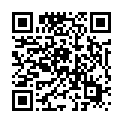
КОНФЕРЕНЦИЯ ДЛЯ УПРАВЛЕНЧЕСКИХ КОМАНД
ФЕДЕРАЛЬНАЯ ИННОВАЦИОННАЯ ПЛОЩАДКА ТОИПКРО
ИННОВАЦИОННЫЙ ПРОЕКТ «QUALITY SCHOOL»
ЦЕЛЬ
Обеспечение повышения качества образования посредством трансформации управленческой команды в трех направлениях:
цифра, кадры, развитие
Место для видео спикера
Место для видео спикера
Место для видео спикера
период реализации проекта
01.06.2021-30.09.2024
Замятина Оксана Михайловна
ректор ТОИПКРО, руководитель проекта
Приказ Минпросвещения России от 03.08.2021 №515 «О федеральных инновационных площадках»
Приказ Минпросвещения России от 30.12.2021 №1036 «О федеральных инновационных площадках»
ЗАДАТЬ
ВОПРОС
СПИКЕРУ
12-13 МАЯ 2022 ГОДА ТОМСК
СЛАЙД 2

Slide 3
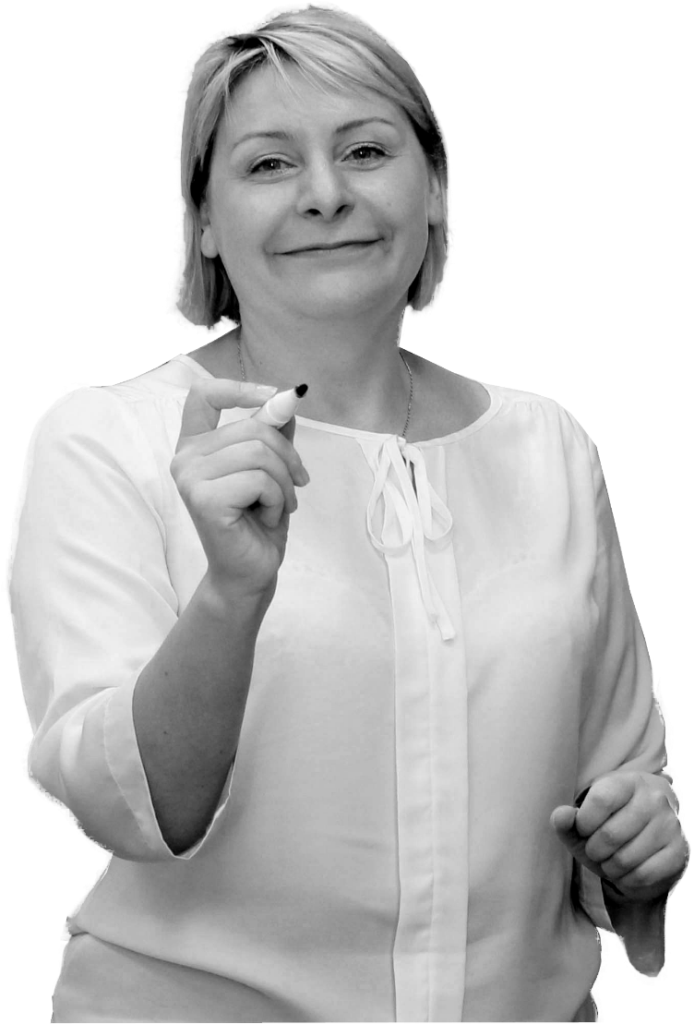
КОНФЕРЕНЦИЯ ДЛЯ УПРАВЛЕНЧЕСКИХ КОМАНД
ФЕДЕРАЛЬНАЯ ИННОВАЦИОННАЯ ПЛОЩАДКА ТОИПКРО
ОЦЕНКА ЭФФЕКТИВНОСТИ ДЕЯТЕЛЬНОСТИ РЕГИОНАЛЬНЫХ УПРАВЛЕНЧЕСКИХ КОМАНД
«УПРАВЛЕНЧЕСКАЯ КОМАНДА
ТОМСКОЙ ОБЛАСТИ»
КТО ЭТО?
Место для видео спикера
Место для видео спикера
Место для видео спикера
Замятина Оксана Михайловна
ректор ТОИПКРО
ЗАДАТЬ
ВОПРОС
СПИКЕРУ
12-13 МАЯ 2022 ГОДА ТОМСК
СЛАЙД 3

Slide 4
КОНФЕРЕНЦИЯ ДЛЯ УПРАВЛЕНЧЕСКИХ КОМАНД
ФЕДЕРАЛЬНАЯ ИННОВАЦИОННАЯ ПЛОЩАДКА ТОИПКРО
ОЦЕНКА ЭФФЕКТИВНОСТИ ДЕЯТЕЛЬНОСТИ РЕГИОНАЛЬНЫХ УПРАВЛЕНЧЕСКИХ КОМАНД
КОМАНДА ТОМСКОЙ ОБЛАСТИ
Заместитель Губернатора Томской области
по научно-образовательному комплексу и цифровой трансформации
Департамент общего образования Томской области
Место для видео спикера
Место для видео спикера
Место для видео спикера
ТОИПКРО
ОЦДО
РЦРО
ОГОУ
Замятина Оксана Михайловна
ректор ТОИПКРО
Муниципальные органы управления образованием
Руководители и заместители руководителей образовательных организаций Томской области
ЗАДАТЬ
ВОПРОС
СПИКЕРУ
12-13 МАЯ 2022 ГОДА ТОМСК
СЛАЙД 4

Slide 5
КОНФЕРЕНЦИЯ ДЛЯ УПРАВЛЕНЧЕСКИХ КОМАНД
ФЕДЕРАЛЬНАЯ ИННОВАЦИОННАЯ ПЛОЩАДКА ТОИПКРО
ОЦЕНКА ЭФФЕКТИВНОСТИ ДЕЯТЕЛЬНОСТИ РЕГИОНАЛЬНЫХ УПРАВЛЕНЧЕСКИХ КОМАНД
УКАЗ ПРЕЗИДЕНТА РФ от 21.07.2020 № 474 «О национальных целях развития Российской Федерации на период до 2030 года»
национальный проект «Образование»
ЦЕЛЬ: обеспечение глобальной конкурентноспособности российского образования, вхождение Российской Федерации в 10 ведущих стран мира по качеству общего образования
5
1
30+
Международное мониторинговое исследование качества школьного математического и естественнонаучного образования TIMSS (4 и 8 классы)
Место для видео спикера
Место для видео спикера
Место для видео спикера
позиции России
по качеству образования
в международных
рейтингах
место
Международное исследование качества чтения и понимания текста PIRLS (4 класс)
место
Международная программа по оценке образовательных достижений учащихся PISA (15-летние)
Замятина Оксана Михайловна
ректор ТОИПКРО
место
средневзвешенное место России в международных исследованиях
2018 14,88 2019 14,13 2020 14
ЗАДАТЬ
ВОПРОС
СПИКЕРУ
Направления работы по достижению результата
Создание единого образовательного пространства (ЦОС)
Работа со школами с низкими образовательными результатами (500+, ШНОР)
Профессиональное развитие педагогических работников и управленческих кадров (ЦНППМПР)
12-13 МАЯ 2022 ГОДА ТОМСК
СЛАЙД 5

Slide 6
КОНФЕРЕНЦИЯ ДЛЯ УПРАВЛЕНЧЕСКИХ КОМАНД
ФЕДЕРАЛЬНАЯ ИННОВАЦИОННАЯ ПЛОЩАДКА ТОИПКРО
ОЦЕНКА ЭФФЕКТИВНОСТИ ДЕЯТЕЛЬНОСТИ РЕГИОНАЛЬНЫХ УПРАВЛЕНЧЕСКИХ КОМАНД
ФУНКЦИОНАЛЬНАЯ ГРАМОТНОСТЬ (данные исследования PISA) как изменилось качество образования в России
Направления исследования | Балл |  | Место
 | 2019 | 2020 | 2019 | 2020
Читательская грамотность | 488 | 492 | 26 | 24
Математическая грамотность | 483 | 494 | 33 | 27
Естественнонаучная грамотность | 479 | 472 | 33 | 36
Место для видео спикера
Место для видео спикера
Место для видео спикера
Замятина Оксана Михайловна
ректор ТОИПКРО
Показатель «Средневзвешенное место России»
2019 |  | 2020
план | факт | план | факт
14,125 | 14,125 | 14 | 13,5
200
43
~6000
ЗАДАТЬ
ВОПРОС
СПИКЕРУ
образовательных организации, в том числе 6 колледжей
региона Российской Федерации
учащихся
15-летнего возраста
12-13 МАЯ 2022 ГОДА ТОМСК
СЛАЙД 6

Slide 7
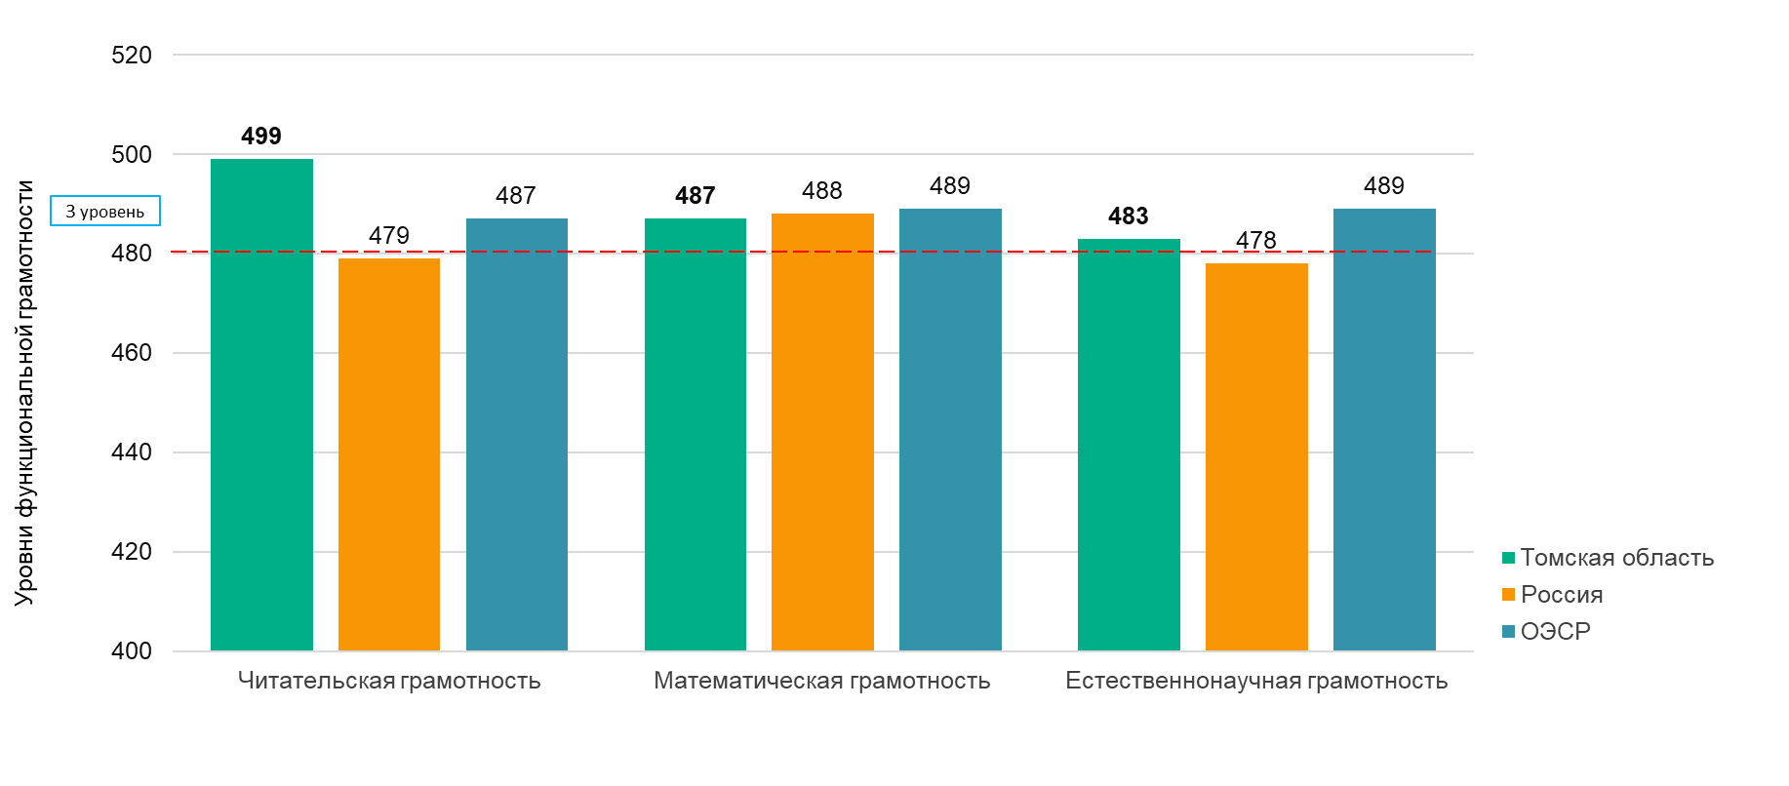
КОНФЕРЕНЦИЯ ДЛЯ УПРАВЛЕНЧЕСКИХ КОМАНД
ФЕДЕРАЛЬНАЯ ИННОВАЦИОННАЯ ПЛОЩАДКА ТОИПКРО
ОЦЕНКА ЭФФЕКТИВНОСТИ ДЕЯТЕЛЬНОСТИ РЕГИОНАЛЬНЫХ УПРАВЛЕНЧЕСКИХ КОМАНД
Место для видео спикера
Место для видео спикера
Место для видео спикера
Замятина Оксана Михайловна
ректор ТОИПКРО
ЗАДАТЬ
ВОПРОС
СПИКЕРУ
Данные по результатам участия Томской области в PISA в 2019 году
12-13 МАЯ 2022 ГОДА ТОМСК
СЛАЙД 7

Slide 8
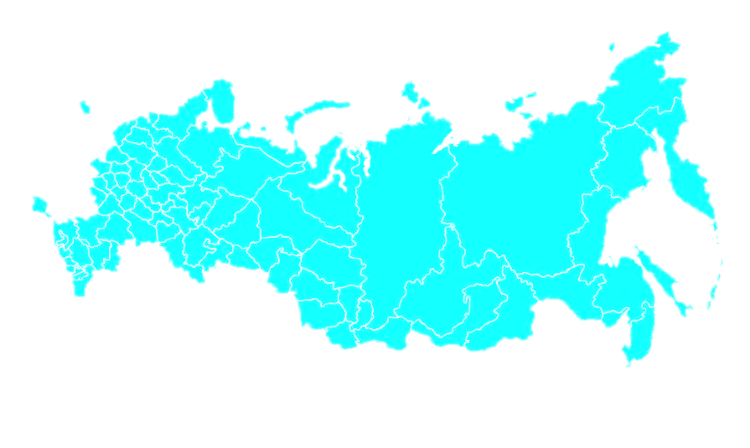
КОНФЕРЕНЦИЯ ДЛЯ УПРАВЛЕНЧЕСКИХ КОМАНД
ФЕДЕРАЛЬНАЯ ИННОВАЦИОННАЯ ПЛОЩАДКА ТОИПКРО
ОЦЕНКА ЭФФЕКТИВНОСТИ ДЕЯТЕЛЬНОСТИ РЕГИОНАЛЬНЫХ УПРАВЛЕНЧЕСКИХ КОМАНД
МОТИВИРУЮЩИЙ МОНИТОРИНГ Минпросвещения России
принципы оценки
Отсутствие запросов (использование данных информационных систем, статистической отчетности)
Оценивание динамики результатов
Сравнение с лучшими результатами
49
Индекс
субъектов
с учетом результатов мониторинга муниципалитетов
и школ
Место для видео спикера
Место для видео спикера
Место для видео спикера
направления оценки
Создание условий для достижения результатов
Достижение образовательных и воспитательных результатов
Организация рабочих процессов
показателей по всем направлениям работы
Замятина Оксана Михайловна
ректор ТОИПКРО
ЗАДАТЬ
ВОПРОС
СПИКЕРУ
Москва (76 баллов из 100 возможных)
Республика Татарстан (63 балла)
Тюменская область (61 балл)
Московская область (60 баллов)
Санкт-Петербург (59 баллов)
Новгородская область (57 баллов)
7-10. Калининградская область, Тамбовская область, Чувашская Республика, Ленинградская область (56 баллов)
11-14. Томская область (55 баллов)*
*данные 2020 года
12-13 МАЯ 2022 ГОДА ТОМСК
СЛАЙД 8

Slide 9
КОНФЕРЕНЦИЯ ДЛЯ УПРАВЛЕНЧЕСКИХ КОМАНД
ФЕДЕРАЛЬНАЯ ИННОВАЦИОННАЯ ПЛОЩАДКА ТОИПКРО
ОЦЕНКА ЭФФЕКТИВНОСТИ ДЕЯТЕЛЬНОСТИ РЕГИОНАЛЬНЫХ УПРАВЛЕНЧЕСКИХ КОМАНД
группы показателей:
МОТИВИРУЮЩИЙ МОНИТОРИНГ Минпросвещения России
ПОКАЗАТЕЛИ СОЗДАНИЯ УСЛОВИЙ
ДЛЯ ДОСТИЖЕНИЯ РЕЗУЛЬТАТОВ
(оценка качества работы субъектов РФ
по направлению, которое обеспечивает
образовательные и воспитательные результаты)
ПОКАЗАТЕЛИ ДОСТИЖЕНИЯ ОБРАЗОВАТЕЛЬНЫХ
И ВОСПИТАТЕЛЬНЫХ РЕЗУЛЬТАТОВ
(оценка вклада субъектов РФ в достижение
стратегических и образовательных и воспитательных
результатов системы образования страны)
ПОКАЗАТЕЛИ ОРГАНИЗАЦИИ РАБОЧИХ ПРОЦЕССОВ
(оценка качества административной работы и исполнительской дисциплины субъектов РФ)
з/плата,
кадровая обеспеченность, цифровизация, профориентация,
уровень организации образовательных процессов
35%
Место для видео спикера
Место для видео спикера
Место для видео спикера
результаты ВсОШ, WorldSkills
и Абилимпикс, демонстрационного
экзамена; охват доп.образованием,
профилактика правонарушений, востребованность региональной
системы образования
45%
Замятина Оксана Михайловна
ректор ТОИПКРО
ЗАДАТЬ
ВОПРОС
СПИКЕРУ
использование средств ФБ, реализация региональных проектов, организация ПК педагогов, ГИА, СПТ; информационная работа
20%
12-13 МАЯ 2022 ГОДА ТОМСК
СЛАЙД 9

Slide 10
КОНФЕРЕНЦИЯ ДЛЯ УПРАВЛЕНЧЕСКИХ КОМАНД
ФЕДЕРАЛЬНАЯ ИННОВАЦИОННАЯ ПЛОЩАДКА ТОИПКРО
ОЦЕНКА ЭФФЕКТИВНОСТИ ДЕЯТЕЛЬНОСТИ РЕГИОНАЛЬНЫХ УПРАВЛЕНЧЕСКИХ КОМАНД
МОТИВИРУЮЩИЙ МОНИТОРИНГ:
эффективность системы
Показатель | Результат ТО | Лучший результат среди субъектов РФ
Механизмы управления качеством образования | 192 | 321
Аналитика и интерпретация результатов ГИА | 90 | 97
Поступление в образовательные организации среднего профессионального образования своего региона | 58,7 | 94
Поступление в образовательные организации высшего образования своего региона | 80 | 94,7
Доля выпускников 11-х классов, получивших медаль «За особые успехи в учении», которые набрали по 1 из предметов ЕГЭ менее 70 баллов, в общей численности выпускников 11-х классов, получивших медаль «За особые успехи в учении (2020 г.) | 50,2 | 26,7
Количество дипломов победителей и призеров заключительного этапа Всероссийской олимпиады школьников в расчете на 1000 школьников 7-11-х классов в субъекте РФ (2019 г.) | 0,2 | 2,3
Доля общеобразовательных организаций, в которых обучаются победители и призеры заключительного этапа Всероссийской олимпиады школьников, в общем количестве общеобразовательных организаций в субъекте РФ (2019 г.) | 2,5 | 35,6
Место для видео спикера
Место для видео спикера
Место для видео спикера
Замятина Оксана Михайловна
ректор ТОИПКРО
ЗАДАТЬ
ВОПРОС
СПИКЕРУ
ЗЕЛЕНАЯ ЗОНА ЖЕЛТАЯ ЗОНА КРАСНАЯ ЗОНА
(61-100 баллов) (46-60 баллов) (0-45 баллов)
12-13 МАЯ 2022 ГОДА ТОМСК
СЛАЙД 10

Slide 11
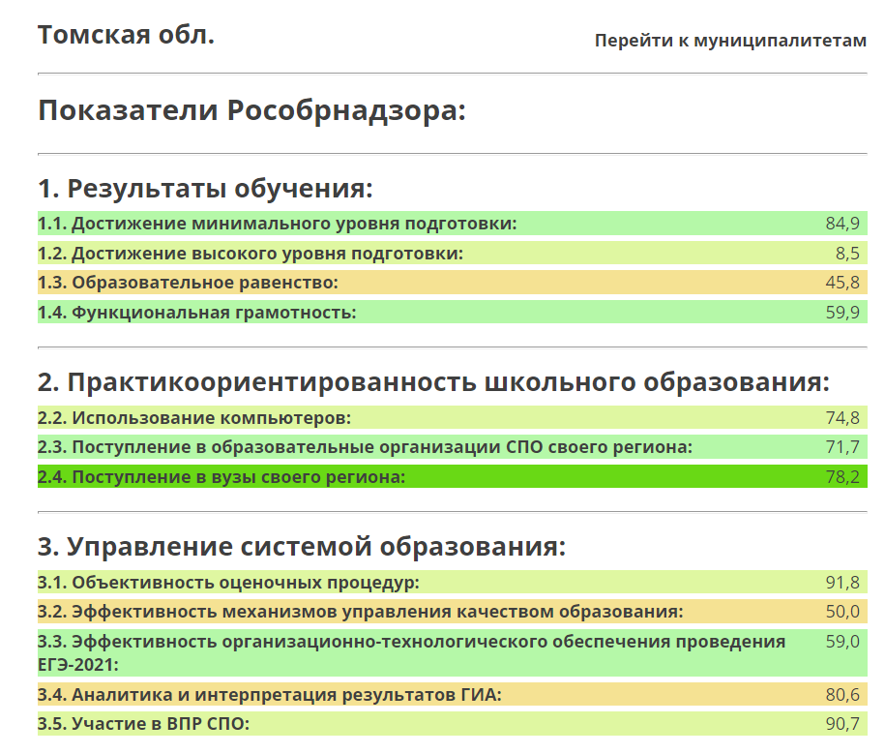
КОНФЕРЕНЦИЯ ДЛЯ УПРАВЛЕНЧЕСКИХ КОМАНД
ФЕДЕРАЛЬНАЯ ИННОВАЦИОННАЯ ПЛОЩАДКА ТОИПКРО
ОЦЕНКА ЭФФЕКТИВНОСТИ ДЕЯТЕЛЬНОСТИ РЕГИОНАЛЬНЫХ УПРАВЛЕНЧЕСКИХ КОМАНД
РЕЙТИНГ РОСОБРНАДЗОРА СУБЪЕКТОВ РФ
по качеству образования
3 блока критериев
12 показателей
Место для видео спикера
Место для видео спикера
Место для видео спикера
https://maps-oko.fioco.ru/
Замятина Оксана Михайловна
ректор ТОИПКРО
ЗАДАТЬ
ВОПРОС
СПИКЕРУ
12-13 МАЯ 2022 ГОДА ТОМСК
СЛАЙД 11

Slide 12
КОНФЕРЕНЦИЯ ДЛЯ УПРАВЛЕНЧЕСКИХ КОМАНД
ФЕДЕРАЛЬНАЯ ИННОВАЦИОННАЯ ПЛОЩАДКА ТОИПКРО
ОЦЕНКА ЭФФЕКТИВНОСТИ ДЕЯТЕЛЬНОСТИ РЕГИОНАЛЬНЫХ УПРАВЛЕНЧЕСКИХ КОМАНД
РЕЙТИНГ РОСОБРНАДЗОРА СУБЪЕКТОВ РФ
по качеству образования
ТОМСКАЯ ОБЛАСТЬ
Показатели,
требующие особого внимания:
1 место в СФО
1.1 Достижение минимального уровня подготовки (5)
1.2 Достижение высокого уровня подготовки (9)
1.4 Функциональная грамотность (6)
2.2 Использование компьютеров (9)
2.4 Поступление в вузы своего региона (10)
1.3 Образовательное равенство (69)
2.3 Поступление в образовательные организации СПО (11)
3.1 Объективность оценочных процедур (48)
3.2 Эффективность механизмов управления качеством образования (52)
3.3 Эффективность организационно-технологического обеспечения ЕГЭ-2021 (64)
3.4 Аналитика и интерпретация результатов ГИА (43)
3.5 Участие в ВПР СПО (42)
Место для видео спикера
Место для видео спикера
Место для видео спикера
Замятина Оксана Михайловна
ректор ТОИПКРО
ЗАДАТЬ
ВОПРОС
СПИКЕРУ
12-13 МАЯ 2022 ГОДА ТОМСК
СЛАЙД 12

Slide 13
КОНФЕРЕНЦИЯ ДЛЯ УПРАВЛЕНЧЕСКИХ КОМАНД
ФЕДЕРАЛЬНАЯ ИННОВАЦИОННАЯ ПЛОЩАДКА ТОИПКРО
ОЦЕНКА ЭФФЕКТИВНОСТИ ДЕЯТЕЛЬНОСТИ РЕГИОНАЛЬНЫХ УПРАВЛЕНЧЕСКИХ КОМАНД
ОЦЕНКА МЕХАНИЗМОВ УПРАВЛЕНИЯ КАЧЕСТВОМ ОБРАЗОВАНИЯ
Цели
Место для видео спикера
Место для видео спикера
Место для видео спикера
Анализ эффективности принятых мер
Показатели, методы сбора информации
Управленческий цикл
Замятина Оксана Михайловна
ректор ТОИПКРО
Меры, управленческие решения
Мониторинг
ЗАДАТЬ
ВОПРОС
СПИКЕРУ
Анализ, адресные рекомендации
12-13 МАЯ 2022 ГОДА ТОМСК
СЛАЙД 13

Slide 14
КОНФЕРЕНЦИЯ ДЛЯ УПРАВЛЕНЧЕСКИХ КОМАНД
ФЕДЕРАЛЬНАЯ ИННОВАЦИОННАЯ ПЛОЩАДКА ТОИПКРО
ОЦЕНКА ЭФФЕКТИВНОСТИ ДЕЯТЕЛЬНОСТИ РЕГИОНАЛЬНЫХ УПРАВЛЕНЧЕСКИХ КОМАНД
Структура методики оценки – 2020/2021
МЕХАНИЗМЫ УПРАВЛЕНИЯ КАЧЕСТВОМ ОБРАЗОВАНИЯ
МЕХАНИЗМЫ УПРАВЛЕНИЯ КАЧЕСТВОМ ОБРАЗОВАТЕЛЬНЫХ РЕЗУЛЬТАТОВ
Система оценки качества подготовки обучающихся
Система работы со школами с низкими результатами обучения и/или школами, функционирующими в неблагоприятных социальных условиях
Система выявления, поддержки и развития способностей и талантов у детей и молодежи
Система работы по самоопределению и профессиональной ориентации обучающихся
МЕХАНИЗМЫ УПРАВЛЕНИЯ КАЧЕСТВОМ ОБРАЗОВАТЕЛЬНОЙ ДЕЯТЕЛЬНОСТИ
Система мониторинга эффективности руководителей всех образовательных организаций региона
Система обеспечения профессионального развития педагогических работников
Система организации воспитания и социализации обучающихся
Система мониторинга качества дошкольного образования
Место для видео спикера
Место для видео спикера
Место для видео спикера
Замятина Оксана Михайловна
ректор ТОИПКРО
ЗАДАТЬ
ВОПРОС
СПИКЕРУ
Цели
Показатели, методы сбора информации
Мониторинг
Анализ, адресные рекомендации
Меры, управленческие решения
Анализ эффективности принятых мер
12-13 МАЯ 2022 ГОДА ТОМСК
СЛАЙД 14

Slide 15
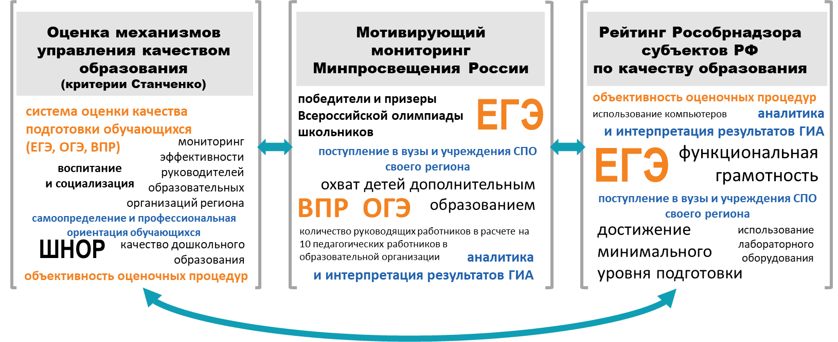
КОНФЕРЕНЦИЯ ДЛЯ УПРАВЛЕНЧЕСКИХ КОМАНД
ФЕДЕРАЛЬНАЯ ИННОВАЦИОННАЯ ПЛОЩАДКА ТОИПКРО
ОЦЕНКА ЭФФЕКТИВНОСТИ ДЕЯТЕЛЬНОСТИ РЕГИОНАЛЬНЫХ УПРАВЛЕНЧЕСКИХ КОМАНД
МОНИТОРИНГИ: взаимосвязь
Место для видео спикера
Место для видео спикера
Место для видео спикера
Замятина Оксана Михайловна
ректор ТОИПКРО
ЗАДАТЬ
ВОПРОС
СПИКЕРУ
12-13 МАЯ 2022 ГОДА ТОМСК
СЛАЙД 15

Slide 16
КОНФЕРЕНЦИЯ ДЛЯ УПРАВЛЕНЧЕСКИХ КОМАНД
ФЕДЕРАЛЬНАЯ ИННОВАЦИОННАЯ ПЛОЩАДКА ТОИПКРО
ИННОВАЦИОННЫЙ ПРОЕКТ «QUALITY SCHOOL»
ЦЕЛЬ
Обеспечение повышения качества образования посредством трансформации управленческой команды в трех направлениях:
цифра, кадры, развитие
Место для видео спикера
Место для видео спикера
Место для видео спикера
период реализации проекта
01.06.2021-30.09.2024
Замятина Оксана Михайловна
ректор ТОИПКРО, руководитель проекта
Приказ Минпросвещения России от 03.08.2021 №515 «О федеральных инновационных площадках»
Приказ Минпросвещения России от 30.12.2021 №1036 «О федеральных инновационных площадках»
ЗАДАТЬ
ВОПРОС
СПИКЕРУ
12-13 МАЯ 2022 ГОДА ТОМСК
СЛАЙД 16

Slide 17
КОНФЕРЕНЦИЯ ДЛЯ УПРАВЛЕНЧЕСКИХ КОМАНД
ФЕДЕРАЛЬНАЯ ИННОВАЦИОННАЯ ПЛОЩАДКА ТОИПКРО
ИННОВАЦИОННЫЙ ПРОЕКТ «QUALITY SCHOOL»
РАЗВИТИЕ КАДРЫ ЦИФРА
(1) разработка модели личностного и профессионального роста руководителя образовательной организации в условиях цифровой трансформации системы образования
(2) разработка технологии вовлечения педагогических кадров и управленческих команд образовательных организаций в профессиональные сообщества и конкурсную среду
Место для видео спикера
Место для видео спикера
Место для видео спикера
(3) разработка алгоритма цифровизации управленческой деятельности педагога и руководителя образовательной организации
(4) разработка и апробация модели преемственности дошкольного и начального образования
Замятина Оксана Михайловна
ректор ТОИПКРО, руководитель проекта
(5) разработка и апробация алгоритма выявления профессиональных дефицитов и платформенного решения для формирования индивидуальных образовательных маршрутов педагогических и управленческих кадров
ЗАДАТЬ
ВОПРОС
СПИКЕРУ
(6) разработка алгоритма методического и социально-психологического сопровождения педагогов и управленческих кадров для формирования благоприятной среды в образовательной организации
12-13 МАЯ 2022 ГОДА ТОМСК
СЛАЙД 17

Slide 18
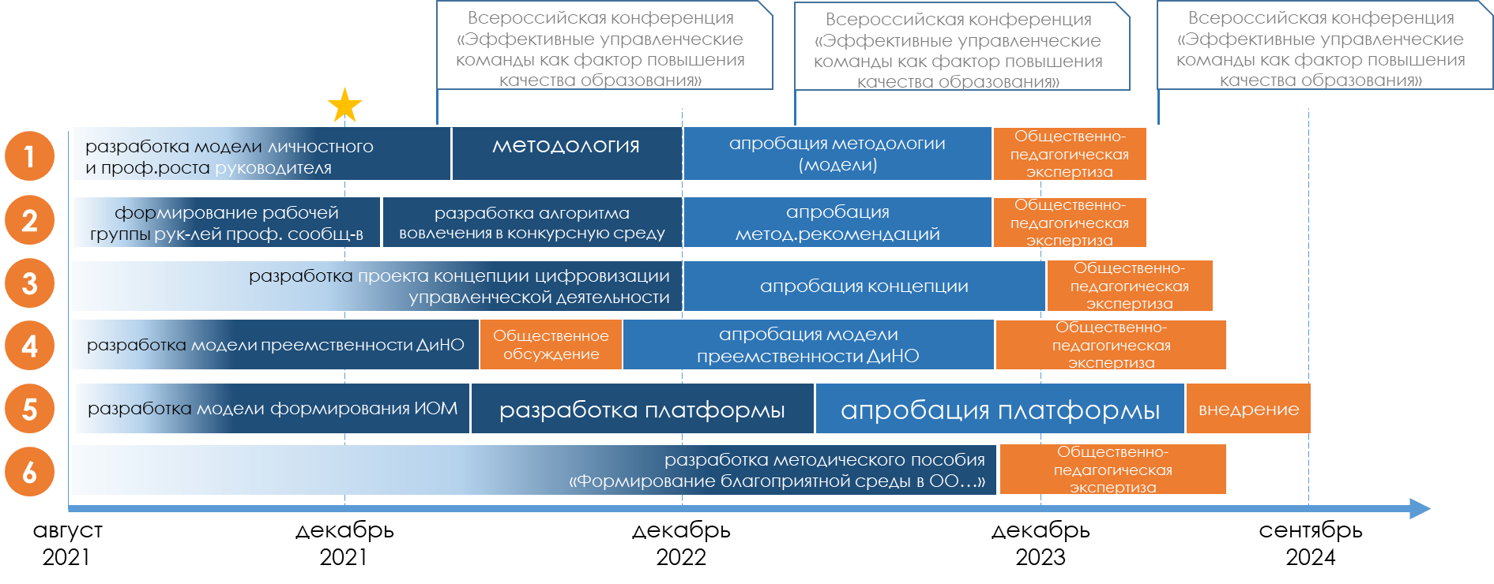
КОНФЕРЕНЦИЯ ДЛЯ УПРАВЛЕНЧЕСКИХ КОМАНД
ФЕДЕРАЛЬНАЯ ИННОВАЦИОННАЯ ПЛОЩАДКА ТОИПКРО
ИННОВАЦИОННЫЙ ПРОЕКТ «QUALITY SCHOOL»
ОСНОВНЫЕ ЭТАПЫ И МЕРОПРИЯТИЯ РЕАЛИЗАЦИИ ПРОЕКТА
01.06.2021 – 30.09.2024
Место для видео спикера
Место для видео спикера
Место для видео спикера
Замятина Оксана Михайловна
ректор ТОИПКРО, руководитель проекта
ЗАДАТЬ
ВОПРОС
СПИКЕРУ
12-13 МАЯ 2022 ГОДА ТОМСК
СЛАЙД 18

Slide 19
КОНФЕРЕНЦИЯ ДЛЯ УПРАВЛЕНЧЕСКИХ КОМАНД
ФЕДЕРАЛЬНАЯ ИННОВАЦИОННАЯ ПЛОЩАДКА ТОИПКРО
ИННОВАЦИОННЫЙ ПРОЕКТ «QUALITY SCHOOL»
41 базовая образовательная организация
30 общеобразовательных организаций
8 дошкольных образовательных учреждений
3 учреждения дополнительного образования
Место для видео спикера
Место для видео спикера
Место для видео спикера
43 управленческие команды
1 руководитель организации
2 заместителя руководителя организации
3 педагога –руководителя методических объединений предметов
Замятина Оксана Михайловна
ректор ТОИПКРО, руководитель проекта
ЗАДАТЬ
ВОПРОС
СПИКЕРУ
6
1
1
информационно-аналитический центр проекта
мониторинговый центр проекта
проектных групп
12-13 МАЯ 2022 ГОДА ТОМСК
СЛАЙД 19

Slide 20
КОНФЕРЕНЦИЯ ДЛЯ УПРАВЛЕНЧЕСКИХ КОМАНД
ФЕДЕРАЛЬНАЯ ИННОВАЦИОННАЯ ПЛОЩАДКА ТОИПКРО
ИННОВАЦИОННЫЙ ПРОЕКТ «QUALITY SCHOOL»
ПРОДУКТЫ
Методология (модель) личностного и профессионального роста руководителя образовательной организации
Методические рекомендации по вовлечению педкадров и управленческих команд образовательных организаций в проф.сообщества и конкурсную среду (на основе лучших практик)
Концепция цифровизации управленческой деятельности педагога и руководителя образовательной организации
Методология (модель) преемственности дошкольного и начального образования
Платформенное решение для формирования индивидуальных образовательных маршрутов педагогических и управленческих кадров на основе выявленных дефицитов
Методическое пособие для педагогических и управленческих кадров «Формирование благоприятной среды в образовательной организации: социально-психологические и методические аспекты»
Место для видео спикера
Место для видео спикера
Место для видео спикера
Замятина Оксана Михайловна
ректор ТОИПКРО, руководитель проекта
ЗАДАТЬ
ВОПРОС
СПИКЕРУ
12-13 МАЯ 2022 ГОДА ТОМСК
СЛАЙД 20

Slide 21
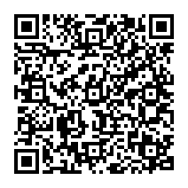
12-13 МАЯ | 2022 ГОДА | ТОМСК
КОНФЕРЕНЦИЯ ДЛЯ УПРАВЛЕНЧЕСКИХ КОМАНД
ФЕДЕРАЛЬНАЯ ИННОВАЦИОННАЯ ПЛОЩАДКА
ТОИПКРО
ЭФФЕКТИВНЫЕ УПРАВЛЕНЧЕСКИЕ КОМАНДЫ КАК ФАКТОР ПОВЫШЕНИЯ КАЧЕСТВА ОБРАЗОВАНИЯ
Департамент общего образования Томской области
Инновационный проект
«Quality School»
Замятина Оксана Михайловна
ректор ТОИПКРО,
руководитель проекта
г. Томск, ул. Пирогова, 10,
тел. (3822) 55-79-89,
e-mail: zamyatina@tpu.ru
TOIPKRO.RU | ТОИПКРО.РФ
VK.COM/TOIPKRO
OK.RU/TOIPKRO
#УЧИСЬСТОИПКРО #ТОИПКРО #УЧИБУДУЩЕМУ #УЧИСЬСТОИПКРО #ТОИПКРО #УЧИБУДУЩЕМУ #УЧИСЬСТОИПКРО #ТОИПКРО #УЧИБУДУЩЕМУ

